Slide 1
Tracer4210AN 프로토콜
2022.02.03
한국공학기술연구원
손철수

Slide 2
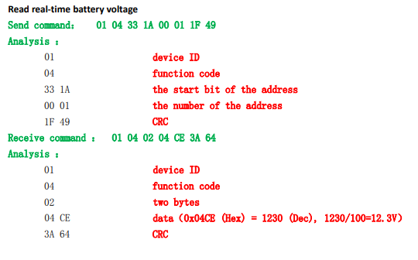
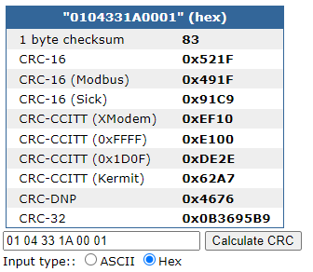
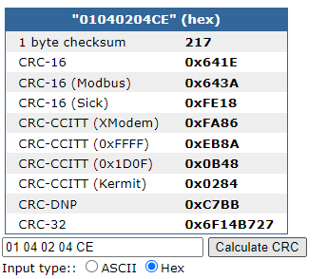
On-line CRC calculation and free library
https://www.lammertbies.nl/comm/info/crc-calculation?crc=8005&method=hex

Slide 3
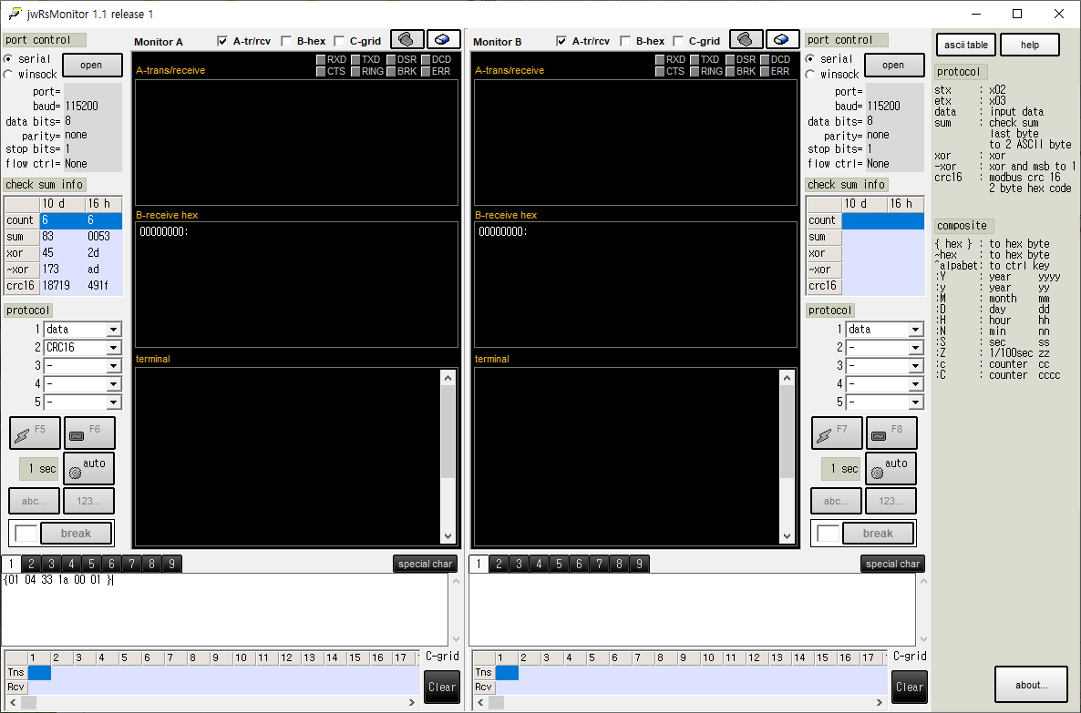
MODBUS-RTU 지원 jwRsMonitor1.1.1
1.0 버전은 CRC 계산 오류
https://badayak.com/4554

Slide 4
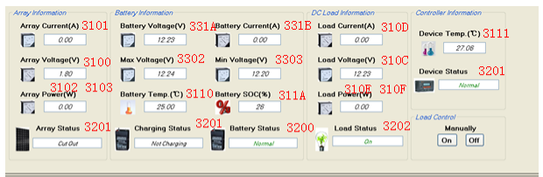
배터리 전압 읽기

Slide 5
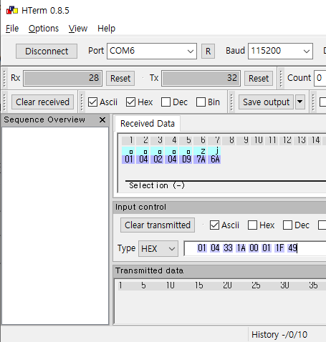
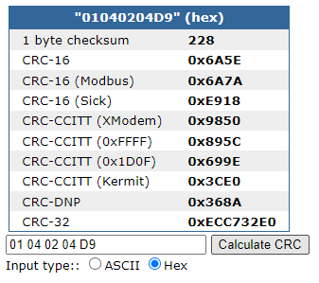
실제 전송
0x04d9
1241 = 12.41

Slide 6
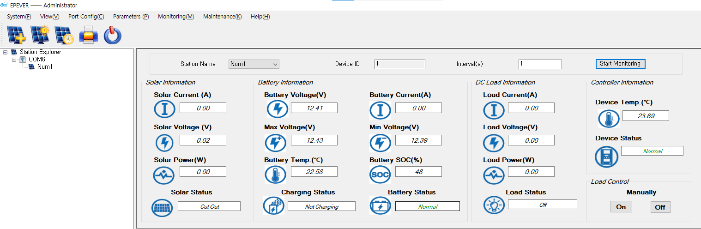
실제 프로그램

Slide 7
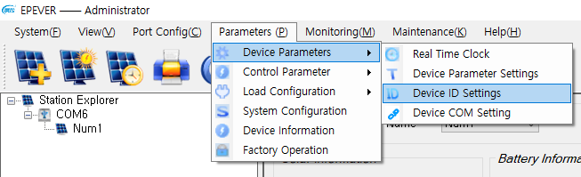
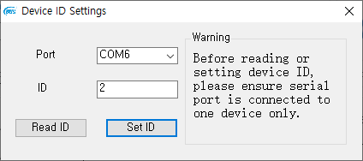
Device ID Settings

